Slide 1
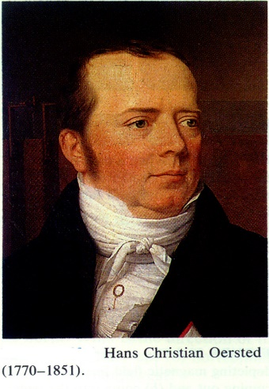
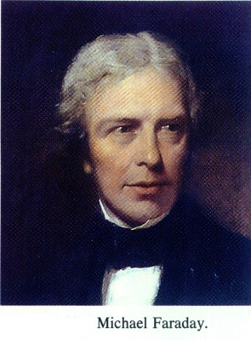
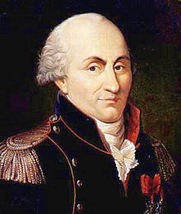


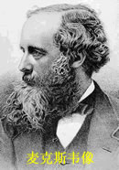
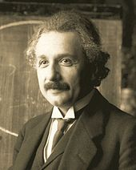
电磁学重大事件
1785年库仑
发现库仑定律
1820年奥斯特发现
电流的磁效应
1831年法拉第发现电磁感应效应
1835年高斯
发现高斯定理
1822年安培
发现安培环路定理
安培
1865年麦克斯韦提出
电磁场理论
1905年爱因斯坦建立
狭义相对论

Slide 2
·
方向: 垂直于纸面向里。
磁感应线：
p
I
垂直于载流线的平面内的以载流线为圆心的同心圆。
右手螺旋法则
对于这些电流分布具有对称性的问题，有没有更简单的计算方法呢？

Slide 3
练习：宽为a的无限长平面，单位宽度流过电流α，求平面中心线上方任一点的磁感应强度。
y
解：
将无限长平面电流分解为无穷多个直线电流dI
场点p :
(0,y)
p
r
取相对于中心线对称的宽度相同的两个直线电流元dI=dI′。
α
o
x
x
dx
y
叠加后的磁场沿x轴方向。
dI′
o
x
dI
a→∞，无限大均匀平面电流

Slide 4
无限大均匀平面电流产生的磁场
α
对于这些电流分布具有对称性的问题，有没有更简单的计算方法呢？

Slide 5
14.4 磁高斯定理 安培环路定理
一、磁通量
1. 磁感应线
用磁感应线描述磁场的方法是：在磁场中画一簇曲线，曲线上每一点的切线方向与该点的磁场方向一致，这一簇曲线称为磁感应线。
我们规定通过与磁感应线垂直的无限小面元 的磁感应线数目dN与 的比值为磁感应强度的大小。

Slide 6
性质：
1）磁感应线是无头无尾的闭合曲线，磁场中任意两条磁感应线不相交。
2）磁感应线与电流线铰链
2. 磁通量
通过与磁感应线垂直的无限小面元 的磁感应线数目dN与 的比值称为磁感应强度的大小。
通过磁场中任一面积的磁感应线数称为通过该面的磁通量，用Φ_{m} 表示。
通过与磁感应线垂直的无限小面元 的磁通量为

Slide 7
通过任意面元的磁通量为
磁感应线穿入， Φ_{m} 为负；穿出， Φ_{m} 为正。
对曲面 S 总的磁通量
SI制单位

Slide 8
练习：如图载流长直导线的电流为 I , 试求通过矩形面积的磁通量。
解： 先求 ，对非均匀
磁场先给出 后积分求 。

Slide 9
练习：宽为a的无限长平面，均匀流过电流I，求通过矩形面积的磁通量。
将无限长平面电流分解为无穷多个直线电流dI
dI
c
I
b
O
x
dx
x
a

Slide 10
练习：图示一边长为l与宽为b的矩形MNOP，在其平面内有平行于MN边的长直一根导线oo′，通有电流I，穿过整个线框的磁通量=______。
解：设长直导线中通以电流I，其产生磁场
它穿过矩形线框左、右两部分的磁通量符号相反，则穿过整个线框的

Slide 11
练习：如图载流长直导线的电流为 I , 试求通过与其共面的圆形面积的磁通量。
I
积分只能用复变函数留数定理计算

Slide 12
练习： 两同心共面导体圆环，半径为
大导体圆环通有电流I。穿过小圆环
的磁通量=______。
解：
由于小线圈远小于大线圈，大线圈的电流在小线圈处产生的磁场可视为均匀的

Slide 13
练习：如图，一个半径为a的小线圈，开始时和一个半径为b（b>>a）的大线圈共面并同心，大线圈通有恒定电流I，并保持不动，现使小线圈以角速度ω绕直径转动。穿过小线圈的磁通量=______。
解:
大线圈通有电流I时，在其圆心处产生的磁感应强度为：
因a<<b，可认为小线圈所在处的磁场近似是均匀的，为B

Slide 14
练习：两个同轴的平面圆线圈半径分别为 R 与 r 。相距 x 平行放置I，x>>R>r 。大线圈通有恒定电流。穿过小线圈的磁通量=______。
R
解:
r
I
由于 x >>R>r, 小线圈处的磁感应强度看作是沿大线圈轴线上，故穿过小线圈的磁通量为
x

Slide 15
练习：一无限长圆柱形铜导体，半径为 R ，通有均匀分布的电流I。今取一矩形平面 S （长为 b, 宽为 2R )，如图中画斜线部分所示，求通过该矩形平面的磁通量。
解：
圆柱形铜导体在空间的磁场分布为
I
b
S
2R
磁通量为

Slide 16
二、磁高斯定理
1. 磁高斯定理
静电场高斯定理：
通过闭合曲面的磁通量
S
规定闭合曲面法线方向向外为正！
>0, 磁力线穿出
<0, 磁力线穿入
沿外法向,

Slide 17
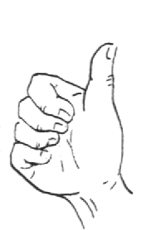
考虑一电流元的贡献，
以该电流元为中心，
作一半径为r 的球面，
由毕奥—萨伐尔定律得
P
*

Slide 18
穿过该球面的磁通量为零
P
*
将任意电流系统分解为电流元，可知

Slide 19
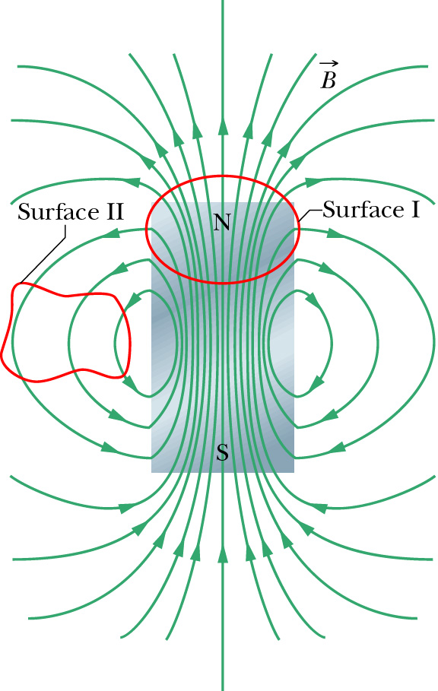
原因
磁感应线是闭合的，因此它在任意封闭曲面的一侧穿入，必在另一侧全部穿出。因此穿过任意闭合曲面的磁通量为零。

Slide 20
稳恒磁场高斯定理：
磁力线管

Slide 21
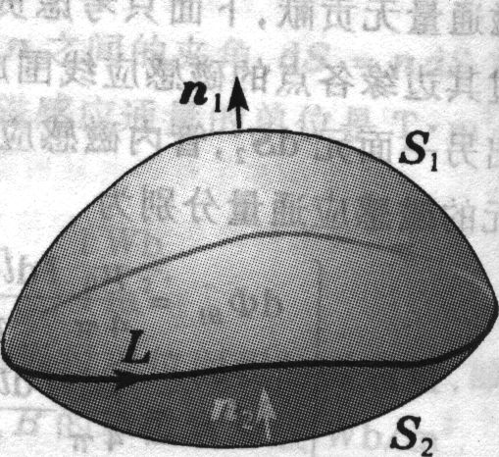
通过任意闭合曲线L的磁通量
如图，以该闭合曲线L为边界作任意两个不相交的曲面
S₁、S₂。
它们的各个面元方向分别如图所定。
显然，它们组成一个闭曲面S。
由磁高斯定理有
故
因S₁、S₂任意，所以闭合曲线L决定了通过以它为边界
的任何曲面的磁通量，
从而，称之为通过该闭合曲线L的磁通量。

Slide 22
3. 磁高斯定理的物理意义
稳恒磁场
静电场
磁荷不存在
存在电荷
磁场为无源场！
静电场为有源场！
r
E
线出自正电荷，
聚于负电荷
无头无尾
狄拉克磁单极（1931年，至今未发现）
磁场与电场不同等的原因：自然界无磁单极

Slide 23
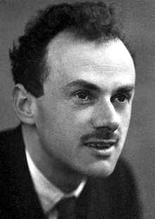
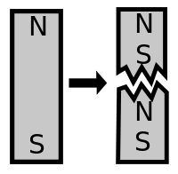
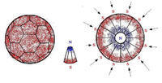
狄拉克
1931年P.A.M.狄拉克考虑了由一个磁单极子和一个电荷组成的系统，从电磁场的规范不变性和量子力学波函数的单值性出发，得出量子化条件，成功解释了电荷量子化。
磁单极

Slide 24
在电现象里，带电体可分割成单独带有正电荷和负电荷的粒子，正、负电荷可以单独存在；而磁体的两极总是成对出现，无论磁针被分割成多少部分，无论把它分割得多么小，新得到的每一段小磁铁总有两个磁极，长久以来，人们从来没有发现过单独存在的磁极——磁单极粒子。在经典电磁理论中，磁是由电流和变化的电场产生的，磁南极和磁北极总是同时存在的，不存在磁单极子。 1931年P.A.M.狄拉克考虑了由一个磁单极子和一个电荷组成的系统，从电磁场的规范不变性和量子力学波函数的单值性出发，得出量子化条件，成功解释了电荷量子化。 20世纪70年代以后建立起来的大统一理论以及早期宇宙的研究都要求存在磁单极子，磁单极子的质量重达1016吉电子伏特/库仑2（GeV/C2）。实验上探测磁单极子成为检验粒子物理大统一理论和天体物理宇宙演化理论的重要依据。

Slide 25

电与磁的不对称
电和磁有许多相似之处：带电体周围有电场，磁体周围有磁场；同种电荷相斥，异种电荷相吸，同名磁极也相推，异名磁极也相吸；变化的电场能激发磁场，变化的磁场也能激发生电场……似乎电和磁是一对对称而和谐的“佳偶”。
电和磁一个最大的不同点：正、负电荷可以单独存在；而磁体的两极总是成对出现，无论磁针被分割成多少部分，无论把它分割得多么小，每一部分总是两极对立，共存共亡。
磁和电的不对称性在宇宙中也有所反映，不可胜数的天体以及辽阔无垠的星际空间都具有磁场，磁场对天体的起源、结构和演化部有着举足轻重的影响；可是电场在宇宙空间几乎无声无息，对丰富多采的天文学似乎毫无建树。

Slide 26
狄拉克的神来之笔
1931年，刚刚对“反电子”的存在做出预言的英国物理学家狄拉克前所未有地把磁单极子作为一种新粒子提出来，不仅使麦克斯韦方程具有完全对称的形式，而且根据磁单极子的存在，电荷的量子化现象也可以得到解释。
基本磁荷g₀比基本电荷e大得多，这意味着异性磁荷之间的吸引力，比起异性电荷之间的吸引力要强得多，必须在很强的外力作用下才能把成对的相反磁荷分开 。
杨振宁于1983年5月在北京所作的一次学术报告中才盛赞狄拉克的磁单极子假设，是 “神来之笔”。 著名的美籍意大利物理学家费米也曾经从理论上考察过磁单极子，一直认为“它的存在是可能的”。后来的一些物理学家则弥补了狄拉克理论中的一些困难和不足，给磁单极子的存在以更坚实的理论根据。

Slide 27
踏破铁鞋无觅处
在实验室内，可以利用高能加速器来加速核子用来冲击原子核，使原来紧密结合的正负磁单极子分离，然后用核乳胶记录它们。这样的实验已经做了很多次，得到的都是否定的结果。
加速器实验的否定结果，也许是因为加速器的能量不够高。为什么不利用能量更大的天然的宇宙射线呢？于是，科学家走出实验室，到大自然中去寻找磁单极子。
首先检验了露出地面的铁矿石和铁陨石碎片。这些具有磁性的物体，会像吸铁石一样，吸收从宇宙深处飞来的磁单极子。然而，一无所获。类似的实验在海底、矿山、深海沉积物和地球大气等，都有人做了多次，都是以失望告终。
月球上既没有大气，磁场又极微弱，应该是寻找磁单极子的好场所。1973年科学家对“阿波罗” 飞船运回的月岩进行了检测，而且使用了极灵敏的仪器即使在月岩中有一个基本磁荷大小的磁单极子也可以检测出来。但出人意料的是，竟没有测出任何磁单极子。

Slide 28
火花一闪难定论
在对磁单极子进行寻找的过程中，人们“收获”到的总是一次又一次地失望。不过也曾不时地闪现过一两次美妙的希望曙光。
一些物理学家认为磁单极子对周围物质有很强的吸引力，所以它们在感光底板上会留下又粗又黑的痕迹。1975年，美国的一个科研小组，用气球将感光底板送到空气极其稀薄的高空，经过几昼夜宇宙射线的照射，发现感光底板上真的有又粗又黑的痕迹，他们声称，找到了磁单极子。但是，对于那是否真的是磁单极子留下的痕迹，争论很大，大多数科学家认为那些痕迹很明显是重离子留下的。到目前为止，这些痕迹到底是谁留下的，还是桩 “悬案”。
1982年，美国物理学家凯布雷拉宣布，在他的实验中发现了一个磁单极子。实验所得的数据与磁单极子理论所提出的磁场单极子产生的条件基本吻合。不过由于以后没有重复观察到类似于那次实验中所观察到的现象，所以这一事例还不能确证磁单极子的存在。

Slide 29

三 、 安培环路定理
静电场：
高斯定理：
环路定理：
静电场的电力线发自正电荷止于负电荷，有头有尾，不闭合。
磁场的高斯定理
在恒定电流的磁场中，磁感应强度 B 矢量沿任一闭合路径 L的线积分（即环路积分）,等于什么?

Slide 30
无限长直线电流的磁场
磁感应线：
垂直于载流线的平面内的以载流线为圆心的同心圆。
·
1. 环路包围电流
I
p
(1)环路取为垂直于载流线的平面内的以载流线为圆心的同心圆。

Slide 31
（2）环路取为垂直于导线的平面内的任意环路
磁感应强度的大小：
在环路上取dl,由几何关系得：

Slide 32
（3）如果闭合曲线不在垂直于导线的平面内：
I
则可将L上每一线元分解为在垂直于直导线平面内的分矢量和与垂直于此平面的分矢量，
L
结果一样！

Slide 33
（4）如果沿同一路径但改变绕行方向积分：
结果为负值！
表明：磁感应强度矢量的环流与闭合曲线的形状无关，它只和闭合曲线内所包围的电流有关。

Slide 34
2. 环路不包围电流
结果为零！
表明：闭合曲线不包围电流时，磁感应强度矢量的环流为零。

Slide 35
3. 安培环路定理
稳恒电流的产生的磁感应强度沿任何闭合回路的线积分，等于穿过这回路的所有电流强度代数和的μ₀倍。
I₁
I₂
L
I₃
用右手螺旋定则确定回路包围电流的正负：如果穿过回路的电流与回路绕向成右旋关系，规定电流强度为正；反之为负。
图中：

Slide 36
说明:
1. 安培环路定理表达式中的电流强度是指闭合曲线所包围,并穿过的电流强度,不包括闭合曲线以外的电流。
2. 安培环路定理表达式中的磁感应强度B是闭合曲线内外所有电流产生的磁感应强度。
3. 电流的符号规定:
用右手螺旋定则确定所选定的回路包围电流的正负。
与L绕向成右旋关系 I_{i} > 0
与L绕向成左旋关系 I_{i} < 0

Slide 37
练习
均质铁环

Slide 38
练习

Slide 39
4. 安培环路定理的应用
(1)分析磁场的对称性；
无限长直线电流、均匀圆柱面电流、均匀圆柱电流
无限长密绕螺线管，螺绕环
无限大载流平面,平板
（2）根据磁场的对称性,选取安培环路
a）安培环路要经过所求场点。
b）安培环路应选取规则形状, 其上各点B的量值恒定或为零。
安培环路一般为同心圆周和矩形。

Slide 40
c）平行原则：选取部分安培环路为磁感应线。
d)垂直原则：选取部分安培环路垂直于磁感应线。
（3）用右手螺旋定则确定所选定的回路包围电流的正负，求 (服从右手螺旋为正, 反之为负)。
（4） 由安培环路定理求解磁感应强度,并说明方向。
（5）有时还可灵活应用叠加原理和“补偿法”。

Slide 41
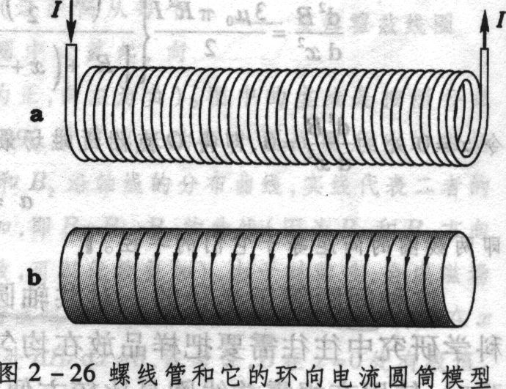
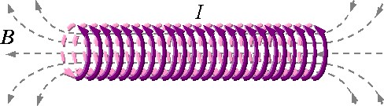
【例14-5】 求长直密绕螺线管内磁场。
解 1 ) 对称性分析:由于很长和密绕，螺旋管内磁感强度方向沿轴向，外部磁感强度趋于零 ，即

Slide 42
2 ) 选回路 。
根据磁场的对称性,选取部分安培环路为磁感应线，部分垂直于磁感应线。
所以选取矩形安培环路, L上各点B的量值恒定或为零,且方向与L相切或垂直。
M
N
+
+
+
+
+
+
+
+
+
+
+
+
P
O
无限长载流螺线管内部磁场处处相等 , 外部磁场为零。

Slide 43
练习：长度为L、半径为R 的均匀带电Q的长圆柱面，绕其对称轴以角速度ω 转动，对称轴上圆柱面中部附近的B=_______, 以及两端的B=________。
解：
长圆柱面以ω转动，相当于电流
M
N
沿对称轴方向单位长度的电流为
P
O
等效于密绕螺线管

Slide 44
练习：长度为L、半径为R 的均匀带电Q的长圆柱（L>>R），绕其对称轴以角速度ω 转动，求圆柱中部附近的B=_________, 以及对称轴上圆柱两端的磁感应强度B =________。
解：
电荷体积密度为
长圆柱以ω转动，等效于圆电流
等效于无穷多层密绕螺线管

Slide 45
等效于无穷多层密绕螺线管
M
N
P
O
螺旋管内磁感强度方向沿轴向，外部磁感强度趋于零。选取矩形安培环路

Slide 46
等效于无穷多层密绕螺线管
M
N
P
O
对称轴上圆柱两端的磁感应强度B =________。

Slide 47
.
.
.
.
练习：已知载流螺绕环：I 、N、R₁、R₂ ， N为导线总匝数，求其内的磁场。
.
.
.
.
.
.
.
.
+
+
+
+
.
.
+
+
+
+
.
+
解 ：
1） 对称性分析；环内 线为同心圆，环外 为零。
.
+
r
+
+
+
.
.
+
.
+
R
.
+
1
+
.
.
+
+
.
2）根据磁场的对称性,选取安培环路为磁感应线。
+
R
+
.
+
.
+
2
+
.
+
+
.
+
+
.
+
.
.
.
.
.
.
.
.
当 时,螺绕环变为无限长直螺管，螺绕环内可视为均匀场 。

Slide 48
安培环路定理的应用
练习：无限长直线电流的磁场。
解：
对称性分析
磁感应线：
垂直于载流线的平面内的以载流线为圆心的同心圆。
根据磁场的对称性,选取安培环路为磁感应线。

Slide 49
【例14-4】无限长均匀圆柱电流的磁场
R
解：
对称性分析(见图,俯视)
磁场分布的对称性：磁感应线为圆心在载流柱面的轴上且垂直于该轴的圆周
I
根据磁场的对称性,选取安培环路为磁感应线。
r
o
P
此相当于电流全部集中于柱轴的情形

Slide 50
R
I
的方向与 成右螺旋
r
o
P
B
r
o
R

Slide 51
R
练习：无限长均匀圆柱面电流的磁场。
解：
对称性分析
I
磁场分布的对称性：磁感应线为圆心在载流柱面的轴上且垂直于该轴的圆周
根据磁场的对称性,选取安培环路为磁感应线。
r
o
P
B
此相当于电流全部集中于柱轴的情形
r
o
R
B—r曲线如图。

Slide 52
练习： 有一同轴电缆，其尺寸如图所示，外部为导体圆柱面，内部为导体圆柱，两导体中有电流I均匀流过，电流的流向相反，则 在 r < R₁ 处B=______,在R₁ < r< R₂处B=______, 在 r > R₂ 处B=______。
0
解：以轴为中心, 作半径 r 的圆形环路
由
R₂
R₁
得
（r < R₁）
I
I
（r > R₂）

Slide 53

练习：无限长均匀同轴电缆，内部为半径R₁的导体圆柱，外部为内半径R₂、半径R₃的导体壳，分别流有电流I、-I, 求磁场分布。
解: 0 < r < R₁时,
R₁< r < R₂ 时,

Slide 54
R₂< r < R₃ 时,
r > R₃ 时,
B = 0

Slide 55
练习： 将半径为R 的无限长导体薄壁管（厚度不计）沿轴向割去一宽度为h（h<<R）的无限长狭缝后，再沿轴向均匀地流有电流，其沿圆周的线电流密度为i ，求管内距离狭缝为r（r>>h）处的磁感强度。
应用场强叠加原理和补偿法
h
无限长直线电流
R
i
R
i
无限长均匀圆柱面电流在内部的磁场B=0
h
管内距离狭缝为r （r>>h）处的磁感强度

Slide 56
【例14-6】 无限大均匀平面电流的磁场。
⊙
⊙
⊙
⊙
⊙
⊙
⊙
⊙
dB₁
解：
：电流线密度
P
dB
dB₂
• • • • • • • • • • • • • • • • • •
o
单位长度的电流强度
磁场分布的对称性：磁感应线为平行于无限大平面的直线，与平面距离相等的两侧场点处的磁场大小相等，方向相反。

Slide 57
dB₁
根据磁场的对称性,选取部分安培环路为磁感应线，剩下部分垂直于磁感应线。
dB
P
dB₂
• • • • • • • • • • • • • • • • • •
o
选取垂直于载流面，且相对于载流面对称的矩形回路，上下两边上各点B的大小恒定,且方向与L相切。左右两边上各点B的方向与L垂直。
d
c
⊙
⊙
⊙
⊙
⊙
⊙
⊙
⊙
⊙
⊙
⊙
⊙
a
b
无限大载流面两侧为两个磁场方向相反的匀强磁场区域。

Slide 58
如图，两块无限大载流导体平面平行放置。
通有相反方向的电流。求磁场分布。
⊙
⊙
⊙
⊙
⊙
⊙
⊙
⊙
⊙
⊙
⊙
⊙
⊙

Slide 59
练习：有外磁场，无限大均匀平面电流，平面两侧的磁场分别为 和 ，求单位长度的电流强度α=_________。
⊙
⊙
⊙
⊙
⊙
⊙
⊙
⊙
d
c
⊙
⊙
⊙
⊙
⊙
⊙
⊙
⊙
⊙
⊙
⊙
⊙
a
b

Slide 60
推广： 无限大均匀平面电流(有外磁场)。
d
c
P
⊙
⊙
⊙
⊙
⊙
⊙
⊙
⊙
⊙
⊙
⊙
⊙
⊙
⊙
⊙
⊙
⊙
⊙
⊙
⊙
⊙
外磁场
无外磁场时
解：
无外磁场时
外磁场
d
c
P
有外磁场时
⊙
⊙
⊙
⊙
⊙
⊙
⊙
⊙
⊙
⊙
⊙
⊙
⊙

Slide 61
练习：两块无限大载流导体平面平行放置，磁场分布如图。求单位长度的电流强度α ₁ =_____， α ₂ =_____，外磁场=_____ 。
⊙
⊙
⊙
⊙
⊙
⊙
⊙
⊙
⊙
⊙
⊙
⊙
⊙
⊙
⊙
⊙
⊙
⊙
⊙
⊙
⊙
⊙
⊙
⊙
⊙
⊙
外磁场+ α ₁ 和 α ₂产生的磁场=实际磁场
取水平向右为正， α ₁ 和 α ₂在最上方的产生的磁场为
外磁场为

Slide 62
练习1（1）： 将半径为R 的无限长导体薄壁管（厚度不计）沿轴向割去一宽度为h（h<<R）的无限长狭缝后，再沿轴向均匀地流有电流，其沿圆周的线电流密度为i ，求管内靠近狭缝中央处的磁感强度。
应用场强叠加原理和补偿法
h
R
i
无限大均匀平面电流
无限长均匀圆柱面电流在内部的磁场B=0
R
i
h
管内靠近狭缝中央处的磁感强度近似为无限大均匀平面电流产生的

Slide 63
练习1（2）： 将半径为R 的无限长导体薄壁管（厚度不计）沿轴向割去一宽度为h（h<<R）的无限长狭缝后，再沿轴向均匀地流有电流，其沿圆周的线电流密度为i ，求管外靠近狭缝中央处的磁感强度。
应用场强叠加原理和补偿法
无限大均匀平面电流
h
R
i
无限长均匀圆柱面电流在外部的磁场相当于电流全部集中于柱轴的情形
R
i
h
管外靠近狭缝中央处的磁感强度近似为无限长均匀圆柱面电流和无限大均匀平面电流产生的

Slide 64
练习：一个很大的均匀带电平面以速度v作匀速运动，电荷面密度为σ，求产生的磁场。
⊙
⊙
⊙
⊙
⊙
⊙
⊙
⊙
：电流线密度
单位长度的电流强度

Slide 65
练习：厚度为d的无限大均匀载流平板，流过单位横截面面积的电流为j，求产生的的磁场 。
d
y
•
•
y
•
d
•
o
•
•
x
解：
l
板内:
板外:

Slide 66
练习： 通电导体的形状是：在一半径为R的无限长的导体圆柱内，在距柱轴为 d 远处，沿轴线方向挖去一个半径为 r 的无限长小圆柱。如图。
导体内均匀通过电流，电流密度为
求：小圆柱空腔内一点的磁感强度
同类型的题 半径为R 的圆截面长直导体内有一半径为a的圆柱形孔洞，其轴与导体轴平行，两轴相距为b。导体上通有电流I， I均匀分布在横截面上。求孔洞内一点的磁感应强度。

Slide 67
分析：由于挖去了一个小圆柱，使得电流的分布失去了对轴线的对称性，所以无法整体用安培回路定理求解。
但，可以利用补偿法，使电流恢复对轴线的对称性。
怎么恢复对称性呢？
设想在小圆柱内存在等值反向的电流密度值都等于J 的 两个均匀的电流，结果会出现电流密度值相同 电流相反的完整的两个圆柱电流
1）大圆柱电流：小圆柱内的与通电导体电流方向一致的电流和导体构成
2）小圆柱电流
空间的场就是两个均匀的圆柱电流场的叠加

Slide 68
解:
设
场点对大圆柱中心o的位矢为
场点对小圆柱中心o'的位矢为
由安环定理可分别求出
总场为：

Slide 69
如果引入
均匀场
方向：在截面内垂直两柱轴连线

Slide 70
练习： 宽度为a的无限长的载流平面，电流密度为i，求：在载流平面内与其一边相距为b处一点的磁感强度。
解：将平面看着无穷多的无限长载流导线。
然后进行场的叠加。
o
b
方向：垂直纸面向里
a

Slide 71
安培环路定理总结
无限长直线电流
无限长均匀圆柱面电流
无限长均匀圆柱电流
无限长密绕螺线管
螺绕环
无限大均匀平面电流

Slide 72
无限长直线电流、均匀圆柱面电流、均匀圆柱电流
磁感应线：
垂直于电流的平面内的以系统对称轴为圆心的同心圆。
根据磁场的对称性,选取安培环路为磁感应线。
无限长直线电流
无限长均匀圆柱面电流
无限长均匀圆柱电流

Slide 73
无限长密绕螺线管
对称性分析:由于很长和密绕，螺旋管内磁感强度方向沿轴向，外部磁感强度趋于零 。
M
N
+
+
+
+
+
+
+
+
+
+
+
+
P
O

Slide 74
.
.
.
.
.
.
.
.
螺绕环
.
.
.
.
+
+
+
+
.
.
+
+
+
+
.
+
对称性分析；环内 线为同心圆，环外 为零。
.
+
r
+
+
+
.
.
+
.
+
R
.
+
1
+
.
.
+
+
.
+
R
+
.
+
.
+
2
+
.
+
+
.
+
+
.
+
.
根据磁场的对称性,选取安培环路为磁感应线。
.
.
.
.
.
.
.

Slide 75
无限大均匀平面电流
磁场分布的对称性：磁感应线为平行于无限大平面的直线，与平面距离相等的上下场点处的磁场大小相等，方向相反。
矩形回路：垂直于载流面，且相对于载流面对称
d
c
⊙
⊙
⊙
⊙
⊙
⊙
⊙
⊙
⊙
⊙
⊙
⊙
⊙
a
b

Slide 76
无限大均匀平板电流
磁场分布的对称性：磁感应线为平行于无限大平板的直线，与平板中心线距离相等的上下场点处的磁场大小相等，方向相反。
y
矩形回路：垂直于载流平板，且相对于平板中心线对称
•
•
y
•
d
•
o
•
•
x
l

